Slide 1
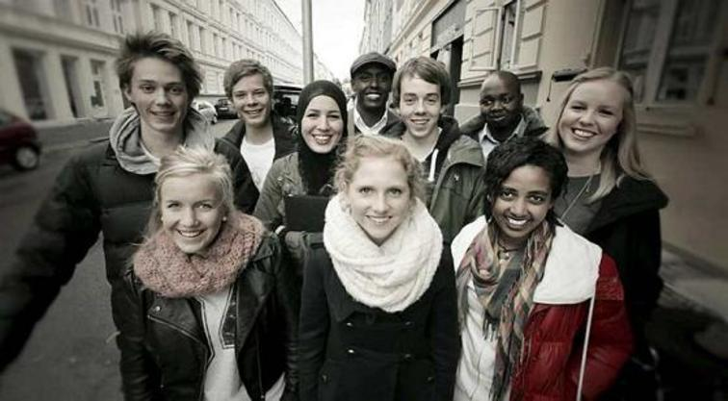
Psykisk helse hjå ungdom

Slide 2
Veit du at…
ein av tre ungdommar er kronisk stressa ?
ein av fire ungdommar framstiller livet sitt som bedre enn det faktisk er på sosiale medier ?
mange unge opplever stress og slit i kvardagen, har søvnproblemer, føler håpløyse og har dårleg sjølvbilde ?
drop-out i vidaregåande skule er heile 30%?
Notes:
Veit du at …..
- ein av tre ungdommar er kronisk stressa
ein av fire ungdommar framstiller livet sitt som bedre enn det faktisk er på sosiale medier ?
mange undommar opplever stress og slit i kvardagen, har søvnproblemer, føler håpløyse og har dårlig sjølvbilde?
drop-out i vidaregåande skule er 30%
Talet på uføre under 30 år er 36000 og aukande?
- 17000 barn og unge opplever skilsmisse/samlivsbrot årleg ?
2

Slide 3
Veit du at…
talet på uføre under 30 år er 36000 og aukande ?
17000 barn opplever skilsmisse/samlivsbrot årleg ?
utbrenthet, depresjon og angst ofte begynnar med langvarig stress ?

Slide 4
Veit du at…
psykiske lidingar er ei av hovudårsakene til sjukefråver i Norge- og kostar samfunnet mest ?
Folkehelseinstituttet har anslått at psykiske lidingar kostar det norske samfunnet 70 milliardar kroner årleg- størsteparten knytta til depresjon ?
i 2020 vil depresjon vere årsak til flest tilfelle av arbeidsuføre ?

Slide 5
«Kvardagen er prega av eit enormt forventningspress om dei beste karakterane, ein «sjukt god» karriere og eit vellukka familieliv». Jente, 17 år.

Slide 6
Definisjon psykisk helse (WHO)
«En tilstand av velvære der individet kan realisere sine muligheter, kan håndtere normale stress-situasjoner i livet, kan arbeide på en fruktbar og produktiv måte og har mulighet til å bidra ovenfor andre i samfunnet».
Notes:
Folkehelseinstituttet påpeikar at dagleg stress og ei oppleving av manglande mestring av viktige utfordringar i livet gir auka risiko for å utvikle angst og depresjon.
Psykisk stress oppstår når krava me møter er større enn ressursane me har til å mestre situasjonane.
Endra krav i skulen, i tillegg til krav i kvardagen ellers, skapar auka psykisk stress.
6

Slide 7
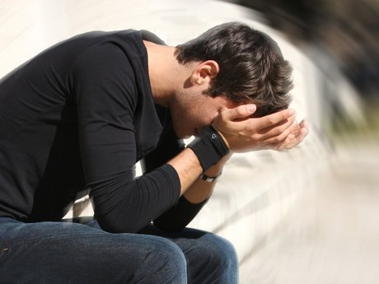
Psykiske vanskar
Symptombelastninga kan vere høg, men ikkje så høg at den oppnår kriteriene for ein diagnose.
Kan vare i kortare eller lengre periodar.
Notes:
-har stort nok symptomtrykk til å oppfylle ein diagnose (mild, moderat, alvorlig).
7

Slide 8
Psykiske lidingar
Talet på symptom er nok for å setje diagnose.
Depresjon, angst, bipolar liding osv.
Symptoma er tilstades over lengre tid.
Høgt symptomtrykk. Stort funksjonstap

Slide 9
Psykiske vanskar
Ca kvar femte ungdom har psykiske vanskar
Ungdata 2014
-30% er plaga av tankar om at «alt er eit slit» eller at dei «bekymra seg for ting».
-20% av dei unge skildra at i løpet av sist veke hadde mykje plaga av å vere sint eller aggressiv.
-18% av dei unge hadde vore plaga av kjensler om einsemd.
Notes:
Ungdata 2014 baserer seg på svar frå 63000 ungdommar på 8-10.trinn
Ungdom frå 150 ulike kommunar deltok i Ungdata undersøkinga i 2013. Gjennomført av Høgskulen i Oslo og Akershus. Tidlegare utgitt rapport i 2013.
9

Slide 10
Psykiske lidingar
8% av barn og unge mellom 3-18 år har ein psykiatrisk diagnose
Forekomst stig med alder
Gutar og jenter har ulike lidingar

Slide 11
Psykiske lidingar
Angst og depresjon er dei vanlegaste psykiske lidingane blant ungdom
Ca 20% får ei angstliding i løpet av oppveksten
15% får depresjon før fylte 18 år
5% får ei alvorleg depressiv liding i løpet av ungdomstida
Notes:
Ungdata 2014; Depressive symptom auka med alderen
Jenter meir utsett for alvorleg depresjon enn gutar.
Sinne kan vere lei seg, mistolkar gutar. Det å vere lei seg kan vere vanskeleg å uttrykke for gutar.
Jenter oppsøkte oftare hjelp enn gutar.
I tillegg til angst og depresjon
Atferdsforstyrrelser oppstår vanligvis tidlig i livet og vedvarer ofte gjennom barne- og ungdomsårene. Cirka 10–15 prosent får en atferdsforstyrrelse i løpet av barndommen, og omtrent halvparten av disse får en alvorlig forstyrrelse.^{1, 14}
Betegnelse atferdsforstyrrelser favner vidt, og omfatter til dels svært ulike typer av utagerende og normbrytende atferd som varer over tid og danner et mønster av negativ, fiendtlig og aggressiv atferd.
11

Slide 12
Kva tid er det grunn til bekymring ?
Når ungdommen sine tankar og følelsar forstyrrar kvardagen over lengre tid, slik at det vert vanskeleg for han/ho å gjere dei vanlege oppgåvene i livet som skulearbeid, fritidsaktivitetar og det å vere med venner.
Sannsynleg at ungdommen har utfordringar han/ho treng hjelp til å løyse.
Notes:
12

Slide 13
Risikofaktorar
Samspel biologi, risikofaktorar og beskyttande faktorar
konstentrasjonsvanskar
Foreldre med psykisk liding
Foreldrekonflikter
Mangelfulle foreldreferdigheter/tilknytning
Jente
Notes:
Biologi; temperament/sårbarhet, risikofaktorar miljø og beskyttande faktorar.
13

Slide 14
Forts. risikofaktorar
Mobbing
Belastningar som rammar fleire områder i livet
Søvnvanskar
Mykje stress i kvardagen
Få venner
Hyppige smerter
Notes:
Mennesker som har opplevd krenkelsar som mobbing, fysisk/psykisk overgrep, er spesielt utsett for psykiske vanskar seinare i livet.
Negative livshendingar; tap av nære personar, alvorleg sjukdom, flytting, skilsmisse etc.
Søvnvanskar; tidleg behandling kan forebygge meir alvorlege psykiske lidingar.
Smerter som hovudpine, magesmerter, muskelspenningar kan vere teikn på underliggande problemer.
14

Slide 15
Utfordringa
Oppdage dei tidleg og våge å ta tak.
Mange med vanskar kjem også frå «vanlege» familiar.

Slide 16
Ver merksam på
Endring i atferd
Auka fråver
Plutseleg fall i karakternivå
Meir trøtt på dagtid, søvnproblemer
Fokus på god relasjon
Notes:
Mindre med venner, meir tilbaketrukken, meir stille.
Foreldre må være tilstede i barnas/ungdommens liv.
16

Slide 17
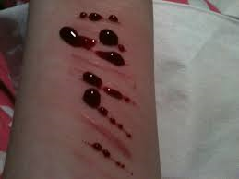
Redsel for å ikkje strekke til
Kan hindre oss i spørre når me ser ein ungdom med ferske sår av sjølvskading på armen
Notes:
Ikkje hokus pokus å møte den som strevar med depresjon, angst eller sjølvskading.
Treng å bli møtt med omsorg, sårstell. Mindre fokus på kuttinga, men på å vere med ungdommen i følelsen han/ho har.
17

Slide 18
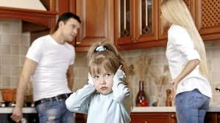
Normalt å ha dårlige dagar
Alle har vanskelege periodar.
Vere med ungdommen i det som er vanskeleg.
Støtte, gi omsorg
Rollemodell
Notes:
Me kan alle utfordre oss sjølv og prøve å vise at mennesker er meir enn bare lykkelege øyeblikk og suksess.
Dele litt av det me strevar med, eller vere open om at me ikkje har ein fin dag når nokon spør.
La ungdom få vite at dei er bra nok sjølv om ei ikkje alltid får ting til 100%, at det ikkje er krise om dei får karakteren 3 eller at dama slår opp.
Dele eigne erfaringer som er dårlege. Sjå at livet går vidare. Rollemodell for å dele når det er vanskeleg, vs. Trekke seg vekk for seg sjølv.
Me må våge å vere vaksne som gjer rare ting (kleda på ronga på jobb), feil (og le av oss sjølve), og ha dårlege dagar og våge å seie det høgt.
Min erfaring er at mange av dei unge som strevar i dag, har strevd med relasjonen til nære omsorgspersonar i oppveksten.
Strevar med å etablere og vere i relasjonar med andre, har manglande kunnskaper om å opprette og vedlikehalde relasjonar.
Det å få støtte frå foreldre og andre til å mestre skuffelsar og kritikk er også ei viktig læring. Livet går ikkje under, ein tåler nokre skjær i sjøen,,
18

Slide 19
Beskyttande faktorar
God relasjon til foreldre, eller andre voksne som er nær ungdommen i det daglige
Erfaringer med at det å vise følelsar er akseptert
Venner
Aktiv fritid
Notes:
Fysisk trening motvirkar depresjon
Aukar produksjon av endorfiner, lykkehormoner og reduserer prod. Av stresshormoner.
Gir følelse av å mestre noko i livet. Opplever at ein er sammen med nokon, mindre følelse av ensomhet.
19

Slide 20
Takk for meg

